Slide 1
Műszaki érdekességek az MTA Cloud-ban
Héder Mihály

Slide 2
Hogyan működik az MTA Cloud?
Miről lesz szó?
  Az (IaaS) cloud működése bentről kifelé
    Virtuális PC
    Virtuális Storage
    Virtuális Hálózat
    Cloud mgmnt szolgáltatások
    Cloud hozzáférés
  Fejlesztések lényege

Slide 3
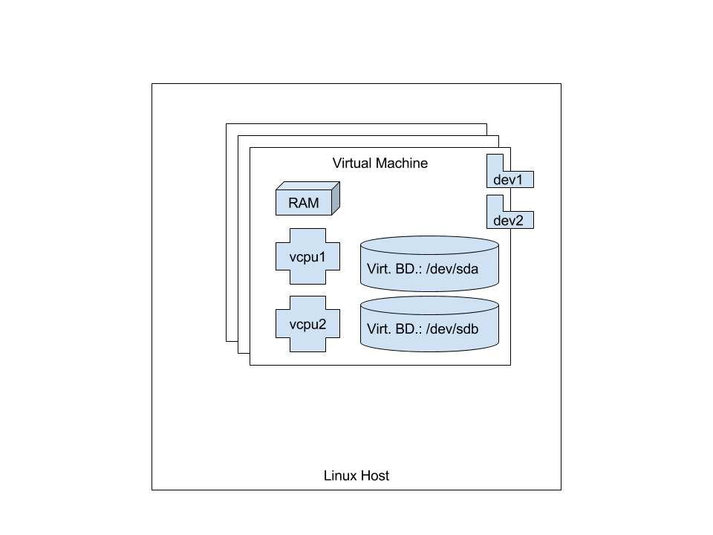
Hogyan működik az MTA Cloud?

Slide 4
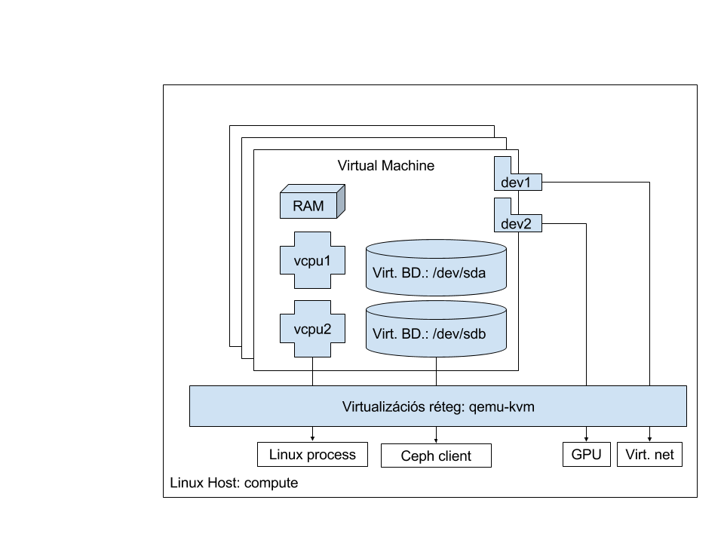
Virtualizáció

Slide 5
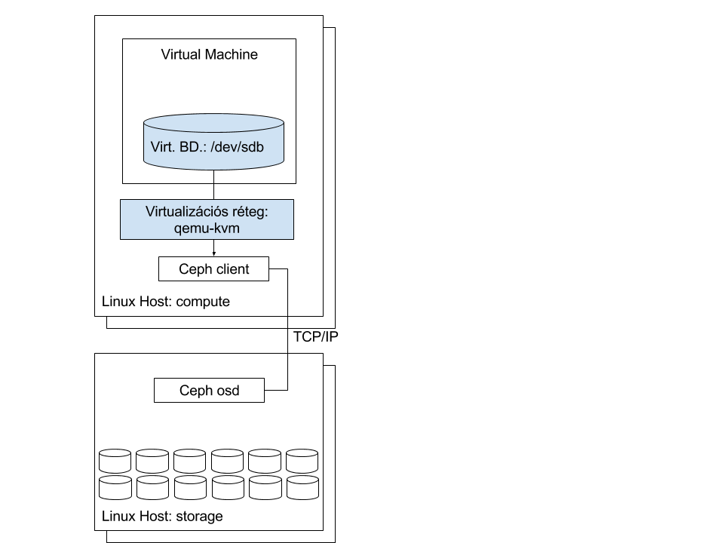
Virtuális Diszk

Slide 6
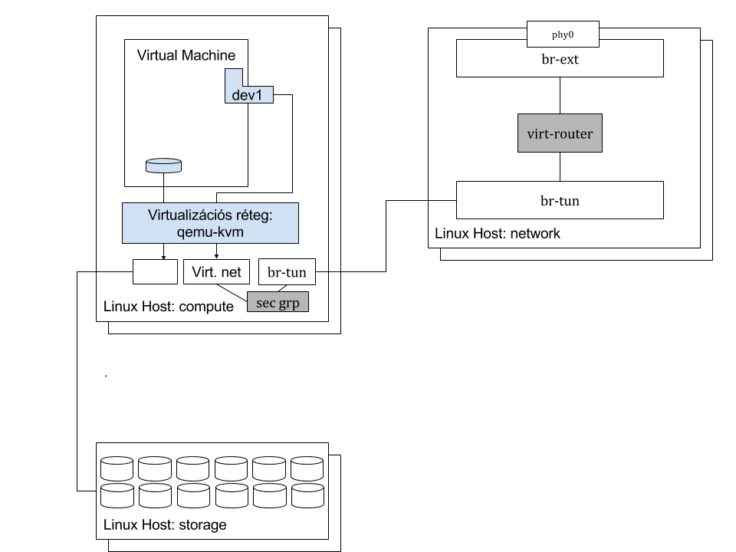
Virtuális Hálózat

Slide 7
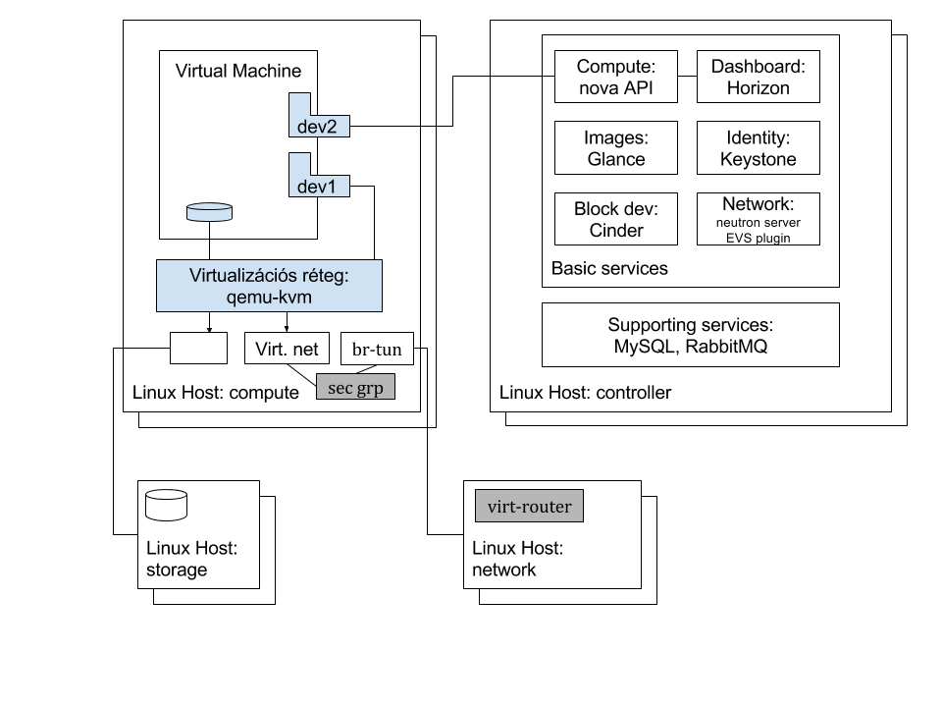
OpenStack

Slide 8
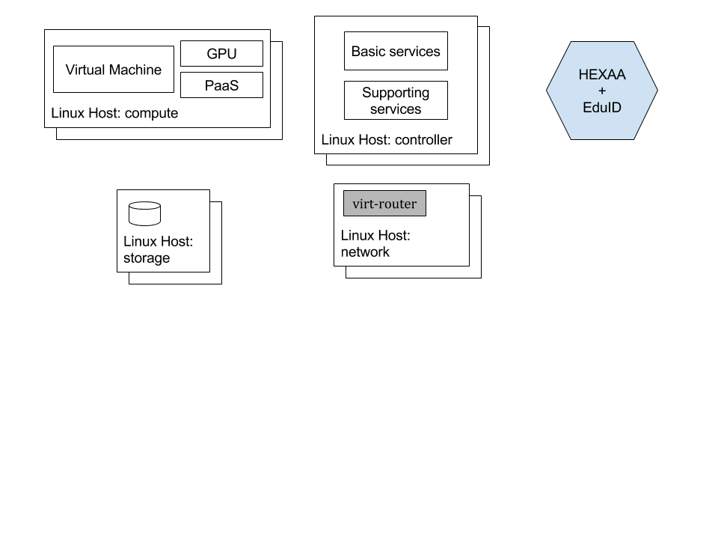
Cloud hozzáférés

Slide 9
Köszönjük a figyelmet!
mihaly.heder@sztaki.mta.hu

